Slide 1
函数的凹凸性及应用
Notes:
概念性的回顾与介绍为主，也会引入一些简单的新的定义

Slide 2
考虑曲线的弯曲方向
60
向下凸
40
20
凹的
-4
-2
2
4
凸的
-20
-40
向上凸
-60
Notes:
凸函数是一个重要的数学概念，它在最优化问题中有着广泛的应用。考察下面曲线的弯曲方向，向上凸起，向下凸起

Slide 3
定义 1. 设函数
在区间 I 上连续 ,
(1) 若恒有
则称
图形是凹的;
(2) 若恒有
则称
图形是凸的 .
连续曲线凹凸性的分界点称为该曲线的拐点 .

Slide 4
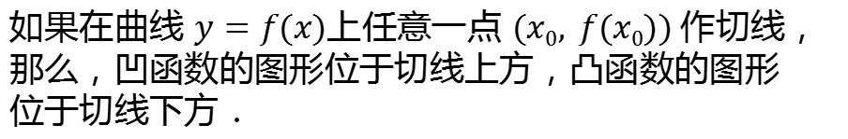
凹曲线与凸曲线与其切线的位置关系
y
y
T(x)
f(x)
f(x)
O
x
x₀
x
O
x₀
x
x
T(x)
如果在曲线 $y=f(x)$上任意一点 $(x0, f(x0))$作切线，
那么，凹函数的图形位于切线上方，凸函数的图形
位于切线下方．
凹函数: $f(x)≥f(x_{0})+f^{′}(x_{0})(x−x_{0}).$
凸函数:$f(x)≤f(x_{0})+f^{′}(x_{0})(x−x_{0}).$

Slide 5


凹函数的判定
y
y
o
x
o
x
凹函数:
随着$x$增大, 凹函数图形的切线斜率增大,
其导函数$\left.f^{′}(x\right)$单调增加;
凸函数:
随着$x$增大, 凸函数图形的切线斜率减少,
其导函数$\left.f^{′}(x\right)$单调减少.

Slide 6
定理1.(凹凸判定法)
设函数
在区间I 上有二阶导数
(1) 在 I 内
则 在 I 内图形是凹的 ;
(2) 在 I 内
则 在 I 内图形是凸的 .
证:
利用一阶泰勒公式可得
两式相加
说明 (1) 成立;
(2)
证毕

Slide 7
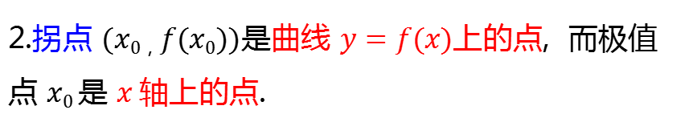
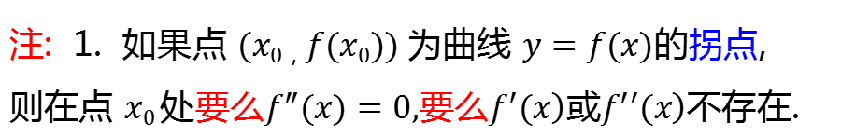
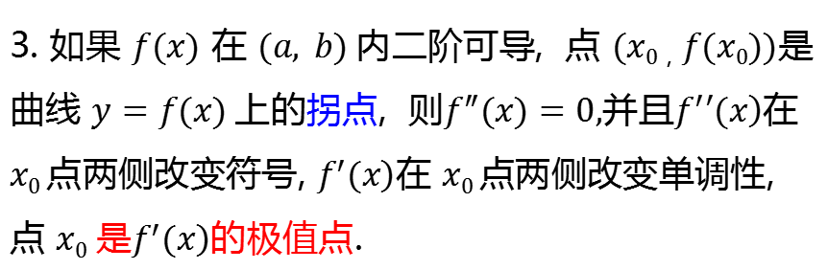
注: 1. 如果点 $(x0，f(x0))$为曲线 $y=f(x)$的拐点,
则在点 $x0$处要么$f^{″}(x)=0,$要么$\left.f^{′}(x\right)$或$\left.f^{′}′(x\right)$不存在.
2.拐点 $(x0，f(x0))$是曲线 $y=f(x)$上的点, 而极值点 $x0$是 $x$轴上的点.
3. 如果 $f(x)$ 在 $(a, b)$内二阶可导, 点 $(x0，f(x0))$是曲线 $y=f(x)$上的拐点, 则$f^{″}(x)=0,$并且$\left.f^{′}′(x\right)$在 $x0$点两侧改变符号, $\left.f^{′}(x\right)$在 $x0$点两侧改变单调性, 点 $x0$是$\left.f^{′}(x\right)$的极值点.

Slide 8
例1. 判断曲线
的凹凸性.
解:
故曲线
在
上是向上凹的.
说明:
1) 若在某点二阶导数为 0 ,
在其两侧二阶导数不变号,
则曲线的凹凸性不变 .
2) 根据拐点的定义及上述定理, 可得拐点的判别法如下:
若曲线
或不存在,
但
在 两侧异号,
则点
是曲线
的一个拐点.

Slide 9
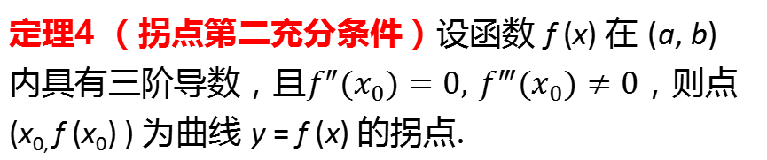
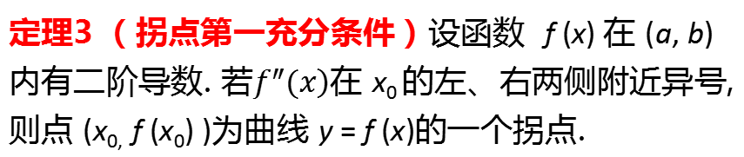
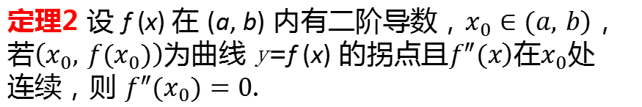
定理2 设 f (x) 在 (a, b) 内有二阶导数，$\left.x_{0}∈(a, b\right)$，
若$\left(x_{0}, f(x_{0})\right)$为曲线 y=f (x) 的拐点且$\left.f^{″}(x\right)$在$x_{0}$处
连续，则 $f^{″}(x_{0})=0$.
定理3 （拐点第一充分条件）设函数 f (x) 在 (a, b) 内有二阶导数. 若$\left.f^{″}(x\right)$在 x₀ 的左、右两侧附近异号, 则点 (x_{0,} f (x₀) )为曲线 y = f (x)的一个拐点.
定理4 （拐点第二充分条件）设函数 f (x) 在 (a, b) 内具有三阶导数，且$f^{″}(x_{0})=0, f^{‴}(x_{0})≠0$，则点 (x_{0,} f (x₀) ) 为曲线 y = f (x) 的拐点.

Slide 10
例2. 求曲线
的拐点.
解:
不存在
凹
凸
因此点 ( 0 , 0 ) 为曲线
的拐点 .

Slide 11
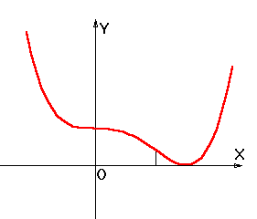
例3. 求曲线
的凹凸区间及拐点.
解:
1) 求
2) 求拐点可疑点坐标
令
得
对应
3) 列表判别
凹
凸
凹
故该曲线在
及
上向上凹,
向上凸 ,
点 ( 0 , 1 ) 及
均为拐点.

Slide 12
描点作图法
取点

Slide 13
函数图形特性 | 条件 | 结论 | 示例
增减性
凹凸性

Slide 14
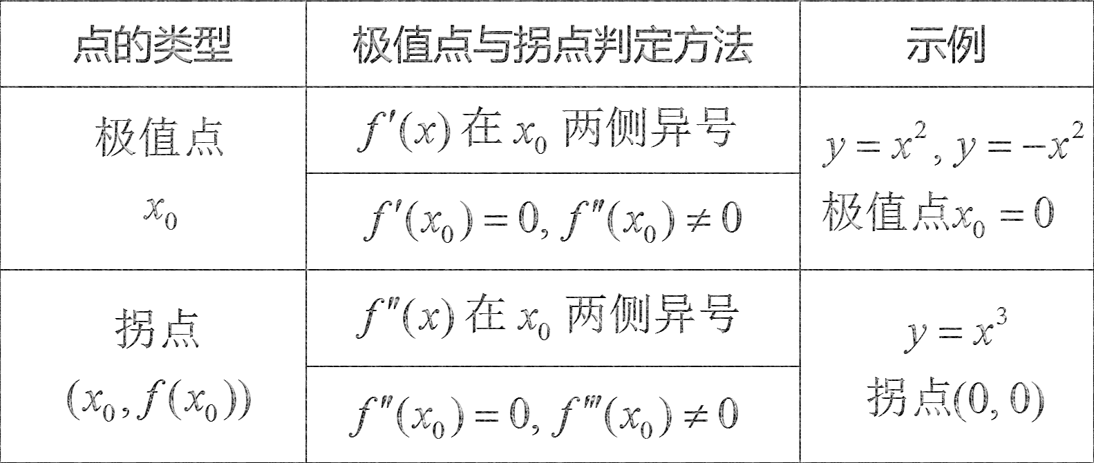

Slide 15
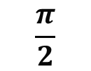
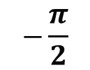
变化趋势——接近水平直线
y
x
-15
-10
-5
O
5
10
15

Slide 16







变化趋势——接近铅直直线
y
1
2
x
O

Slide 17
变化趋势——接近斜直线
向无穷远处无限延伸

Slide 18
步骤 :
1. 确定函数
的定义域 ,
并考察其对称性及
周期性 ;
2. 求
并求出
及
为 0 和不
存在的点 ;
3. 列表判别增减及凹凸区间 , 求出极值和拐点 ;
4. 求渐近线 ;
5. 确定某些特殊点 , 描绘函数图形 .

Slide 19
例5. 描绘方程
的图形.
解: 1)
定义域为
2) 求关键点

Slide 20
3) 判别曲线形态
无定义
(极大)
(极小)
4) 求渐近线
为铅直渐近线

Slide 21
又因
即
为斜渐近线
5) 求特殊点

Slide 22
6）绘图
无定义
(极大)
(极小)
铅直渐近线
斜渐近线
特殊点

Slide 23
例9. 描绘函数
的图形.
解: 1) 定义域为
图形对称于 y 轴.
2) 求关键点
3) 判别曲线形态
(极大)
(拐点)

Slide 24
4) 求渐近线
(极大)
(拐点)
为水平渐近线
5) 作图

Slide 25


1. 函数凹凸性及其判定
凹函数:
判定
设函数 $f(x)$在 $(a, b)$内具有二阶导数,
y
$f(x)$为严格凹函数;
B
$f(x)$为严格凸函数.
A
O
x₁
x
x₂
x

Slide 26
2. 拐点的定义与判定
作业：P280-281：3(1)(2)、5、10、12、13、14(2)(3)
3. 分析作图法
1)确定函数
的定义域 ,
并考察其对称性及
周期性 ;
2)求
并求出
及
为 0 和不
存在的点 ;
3)列表判别增减及凹凸区间 , 求出极值和拐点 ;
4)求渐近线 ;
5)确定某些特殊点 , 描绘函数图形 .

Slide 27
Ex1. 曲线
的凹区间是
;
凸区间是
及
;
拐点为
.
提示:

Slide 28
Ex2.求证曲线
有位于一直线的三个拐点.
证明：

Slide 29
令
得
从而三个拐点为
因为
所以三个拐点共线.

Slide 30
Ex3.
证明:
当
时，
有
证明:
, 则
令
是凸函数
即

